Slide 1

MATEMATIKA
Početní operace se zlomky

Slide 2

Název projektu: Nové ICT rozvíjí matematické a odborné kompetence
Číslo projektu: CZ.1.07/1.5.00/34.0228
Název školy: Střední odborná škola Litovel, Komenského 677
Číslo materiálu: III-2-01-08_Operace_s_realnymi_cisly
Autor: Mgr. Jitka Vyhlídalová
Tematický okruh: Matematika
Ročník: I.
Datum tvorby: 06.2013
Autorem materiálu a všech jeho částí, není-li uvedeno jinak, je
Mgr. Jitka Vyhlídalová

Slide 3
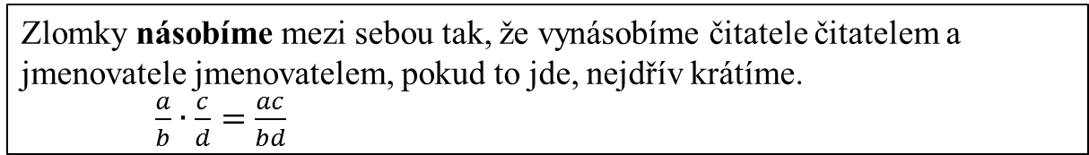
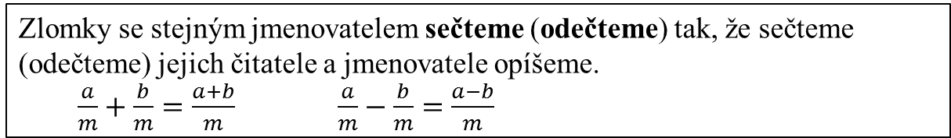
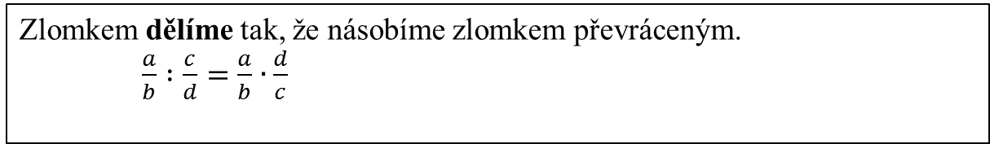
Připomeňte si základní pravidla pro počítání se zlomky.
Zlomky se stejným jmenovatelem sečteme (odečteme) tak, že sečteme (odečteme) jejich čitatele a jmenovatele opíšeme.
$\frac{a}{m}+\frac{b}{m}=\frac{a+b}{m}$ $\frac{a}{m}−\frac{b}{m}=\frac{a−b}{m}$
Zlomky s různými jmenovateli sečteme (odečteme) tak, že je vhodným rozšířením převedeme na společného jmenovatele a upravené zlomky sečteme (odečteme).
Zlomky násobíme mezi sebou tak, že vynásobíme čitatele čitatelem a jmenovatele jmenovatelem, pokud to jde, nejdřív krátíme.
$\frac{a}{b}∙\frac{c}{d}=\frac{ac}{bd}$
Zlomkem dělíme tak, že násobíme zlomkem převráceným.
$\frac{a}{b} :\frac{c}{d}=\frac{a}{b}∙\frac{d}{c}$

Slide 4

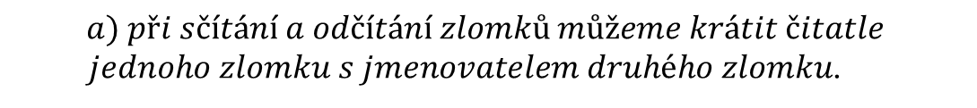

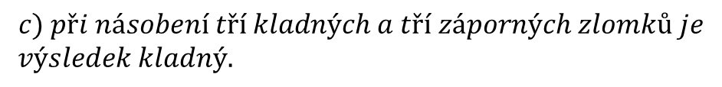
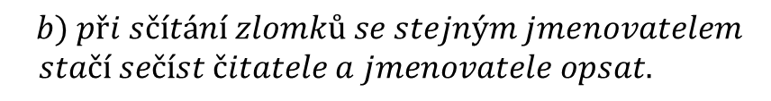
Př.:
Rozhodněte, která z následujících tvrzení jsou pravdivá:
$$a) při sčítání a odčítání zlomků můžeme krátit čitatle$$
$jednoho zlomku s jmenovatelem druhého zlomku$.
ANO
NE
$$b) při sčítání zlomků se stejným jmenovatelem$$
$stačí sečíst čitatele a jmenovatele opsat.$
ANO
NE
$$c) při násobení tří kladných a tří záporných zlomků je$$
$$výsledek kladný.$$
ANO
NE
$$d) zlomek nelze násobit nulou$$
ANO
NE

Slide 5

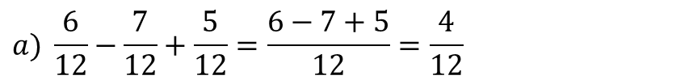

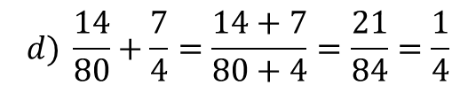
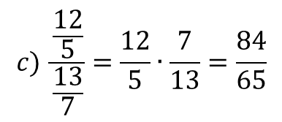
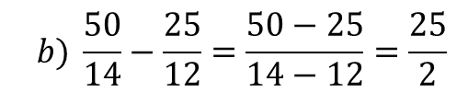
Př.:
Rozhodněte, zda jsou následující výpočty správně, chybné výpočty opravte:
$$a) \frac{6}{12}−\frac{7}{12}+\frac{5}{12}=\frac{6−7+5}{12}=\frac{4}{12}$$
ANO
NE
$$b) \frac{50}{14}−\frac{25}{12}=\frac{50−25}{14−12}=\frac{25}{2}$$
ANO
NE
$$c) \frac{\frac{12}{5}}{\frac{13}{7}}=\frac{12}{5}∙\frac{7}{13}=\frac{84}{65}$$
ANO
NE
$$d) \frac{14}{80}+\frac{7}{4}=\frac{14+7}{80+4}=\frac{21}{84}=\frac{1}{4}$$
ANO
NE
Oprava:
$adb)$ $\frac{50}{14}−\frac{25}{12}=\frac{50∙6−25∙7}{84}=\frac{300−175}{84}=\frac{125}{84}$
$add)$ $\frac{14}{80}+\frac{7}{4}=\frac{14+7∙20}{80}=\frac{14+140}{80}=\frac{154}{80}=\frac{77}{40}$

Slide 6










Př.:
Vypočtěte:
$$\frac{36}{25}∙\frac{112}{54}=$$
$$\frac{4}{25}∙\frac{112}{6}=\frac{2}{25}∙\frac{112}{3}=\frac{224}{75}$$
$$\left(−\frac{9}{12}\right)∙\left(−\frac{66}{72}\right)=$$
$$\frac{1}{2}∙\frac{11}{8}=\frac{11}{16}$$
$$\left(−\frac{46}{28}\right)∙7∙\left(−\frac{14}{23}\right)=$$
$$\frac{2}{2}∙\frac{7}{1}∙\frac{1}{1}=7$$
$$\left(\frac{−3}{8}\right)∙\left(\frac{−5}{6}\right)∙\left(\frac{−4}{25}\right)=$$
$$−\frac{1}{2}∙\frac{1}{2}∙\frac{1}{5}=−\frac{1}{20}$$
$$65∙\left(−\frac{4}{25}\right)=$$
$$−\frac{13}{1}∙\frac{4}{5}=−\frac{52}{5}=−10\frac{2}{5}$$

Slide 7


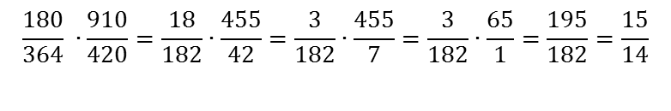







Př.:
Vypočtěte:
$$\frac{180}{364} :\frac{420}{910}=$$
$$\frac{180}{364} ∙\frac{910}{420}=\frac{18}{182}∙\frac{455}{42}=\frac{3}{182}∙\frac{455}{7}=\frac{3}{182}∙\frac{65}{1}=\frac{195}{182}=\frac{15}{14}$$
$$\left(−\frac{24}{56}\right):\left(−\frac{18}{15}\right)=$$
$$\frac{24}{56}∙\frac{15}{18}=\frac{4}{56}∙\frac{15}{3}=\frac{1}{14}∙\frac{5}{1}=\frac{5}{14}$$
$$\frac{18}{19} :\left(−27\right)=$$
$$−\frac{18}{19}∙\frac{1}{27}=−\frac{2}{19}∙\frac{1}{3}=−\frac{2}{57}$$
$$\frac{3}{4} :0,5=$$
$$\frac{3}{4} :\frac{1}{2}=\frac{3}{4}∙\frac{2}{1}=\frac{3}{2}∙\frac{1}{1}=\frac{3}{2}$$
$$\frac{6}{7} :\left(−5\frac{1}{4}\right)=$$
$$−\frac{6}{7} :\frac{21}{4}=−\frac{6}{7}∙\frac{4}{21}=−\frac{24}{147}=−\frac{8}{49}$$

Slide 8










Př.:
Vypočtěte:
$$\frac{1}{3}+\frac{5}{6}−\frac{3}{4}=$$
$$\frac{4+10−9}{12}=\frac{5}{12}$$
$$\frac{9}{4}+\frac{13}{4}−\frac{5}{4}−\frac{3}{4}=$$
$$\frac{9+13−5−3}{4}=\frac{22−8}{4}=\frac{14}{4}=\frac{7}{2}$$
$$−\frac{5}{12}−\left(−\frac{8}{3}\right)+\frac{5}{18}=$$
$$−\frac{5}{12}+\frac{8}{3}+\frac{5}{18}=\frac{−15+96+10}{36}=\frac{91}{36}=2\frac{19}{36}$$
$$1\frac{5}{8}−3\frac{1}{4}+2=$$
$$\frac{13}{8}−\frac{13}{4}+\frac{2}{1}=\frac{13−26+16}{8}=\frac{3}{8}$$
$$−2\frac{1}{4}−\frac{1}{8}−\left(−3\frac{1}{5}\right)=$$
$$−\frac{9}{4}−\frac{1}{8}+\frac{16}{5}=\frac{−90−5+128}{40}=\frac{33}{40}$$

Slide 9









Př.:
Vypočtěte, dbejte na přednosti početních operací a závorek a na znaménková pravidla:
$$\left(\frac{3}{4}+1−\frac{2}{3}\right)∙\frac{1}{2}=$$
$$\frac{9+12−8}{12}∙\frac{1}{2}=\frac{13}{12}∙\frac{1}{2}=\frac{13}{24}$$
$$\left(\frac{1}{2}−\frac{2}{3}\right) :\left(−5\right)=$$
$$\frac{3−4}{6} :\left(−\frac{5}{1}\right)=\frac{−1}{6}∙\left(−\frac{1}{5}\right)=\frac{1}{30}$$
$$\left(−\frac{5}{3}\right)∙\left[\left(\frac{1}{4}−\frac{1}{12}\right) :\frac{1}{3}\right]=$$
$$\left(−\frac{5}{3}\right)∙\left(\frac{3−1}{12}\right)∙\frac{3}{1}=−\frac{5}{3}∙\frac{2}{12}∙\frac{3}{1}=−\frac{5}{1}∙\frac{1}{6}∙\frac{1}{1}=−\frac{5}{6}$$
$$\left(\frac{15}{8}−\frac{3}{4}\right)∙\left[\frac{4}{5}−\left(−\frac{2}{3}\right)+\frac{42}{30}\right]=$$
$$\frac{15−6}{8}∙\left(\frac{4}{5}+\frac{2}{3}+\frac{7}{5}\right)=\frac{9}{8}∙\frac{12+10+21}{15}=\frac{9}{8}∙\frac{43}{15}=\frac{3}{8}∙\frac{43}{5}=\frac{129}{40}$$
$$−30∙\frac{12}{90}−\frac{90}{12} :30+12 :\frac{30}{90}=$$
$$−\frac{30}{1}∙\frac{12}{90}−\frac{90}{12}∙\frac{1}{30}+\frac{12}{1}∙\frac{90}{30}=\frac{−2}{5}−\frac{5}{2}+360=\frac{−4−25+3600}{10}=\frac{3571}{10}$$

Slide 10
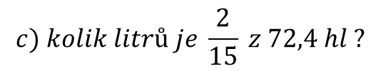

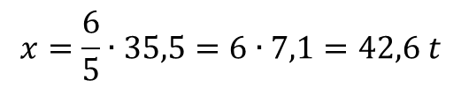
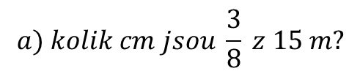

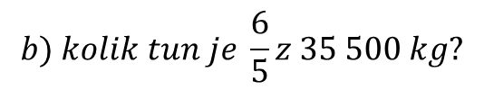
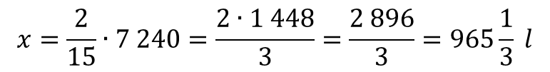
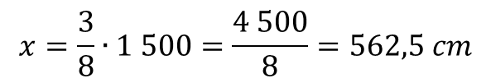

Př.:
Určete, jak velké jsou následující části celku:
$$a) kolik cm jsou \frac{3}{8} z 15 m?$$
$$x=\frac{3}{8}∙1 500=\frac{4 500}{8}=562,5 cm$$
$$15 m=1 500 cm$$
$$b) kolik tun je \frac{6}{5}z 35 500 kg?$$
$$x=\frac{6}{5}∙35,5=6∙7,1=42,6 t$$
$$35 500 kg=35,5 t$$
$$c) kolik litrů je \frac{2}{15} z 72,4 hl ?$$
$$72,4 hl=7 240 l$$
$$x=\frac{2}{15}∙7 240=\frac{2∙1 448}{3}=\frac{2 896}{3}=965\frac{1}{3} l$$

Slide 11
Anotace:
Tato prezentace slouží k procvičení a upevnění dovedností pří provádění početních operací se zlomky. Žáci sčítají, odčítají, násobí a dělí zlomky. Ve výpočtech dodržují pravidla přednosti početních operací a závorek.
Použité zdroje:
doc. RNDr. Emil Calda, CSc.: Matematika pro dvouleté a tříleté učební obory SOU, 1. díl, 1. vydání 2002, Prometheus, ISBN 80-7196-253-8
RNDr. Peter Krupka, Ph.D.: Matematika pro střední školy – 1. díl, 1. vydání 2012, DIDAKTIS, ISBN 978-80-7358-197-8
Autorem materiálu a všech jeho částí, není-li uvedeno jinak, je
Mgr. Jitka Vyhlídalová

